Slide 1
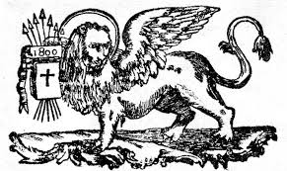
Η ΕΝΕΤΟΚΡΑΤΙΑ ΣΤΗΝ ΚΕΦΑΛΟΝΙΑ
Μαθητησ: σιεμποσ χρηστοσ
Τμημα:β3

Slide 2
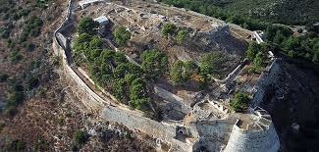
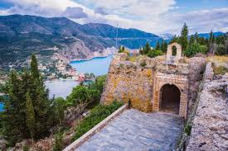
1. Κάστρα της Κεφαλονιάς Τα κάστρα αποτελούν τα πιο επιβλητικά μνημεία της περιόδου, καθώς η Βενετία τα χρησιμοποίησε για την άμυνα του νησιού:
Κάστρο Αγίου Γεωργίου (Λιβαθώ): Υπήρξε η πρωτεύουσα της Κεφαλονιάς μέχρι το 1757. Χτίστηκε πάνω σε βυζαντινά θεμέλια και ενισχύθηκε από τους Ενετούς με ισχυρά τείχη και προμαχώνες.
Κάστρο της Άσσου: Χτίστηκε στα τέλη του 16ου αιώνα (1593) για να προστατεύει τους κατοίκους της βόρειας Κεφαλονιάς από τις πειρατικές επιδρομές. Είναι ένα από τα μεγαλύτερα κάστρα της Ελλάδας, με στρατηγική θέα στο Ιόνιο.

Slide 3
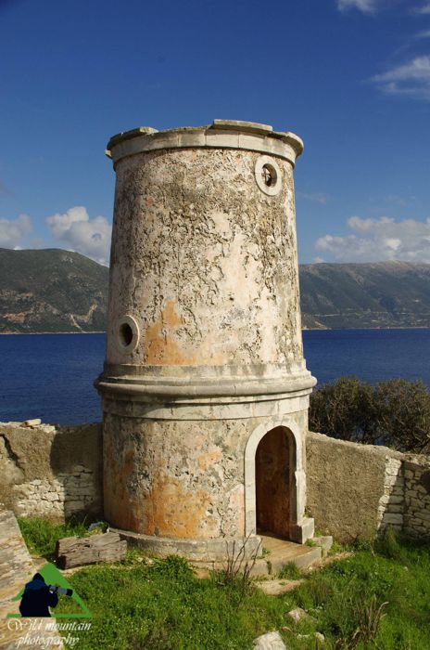
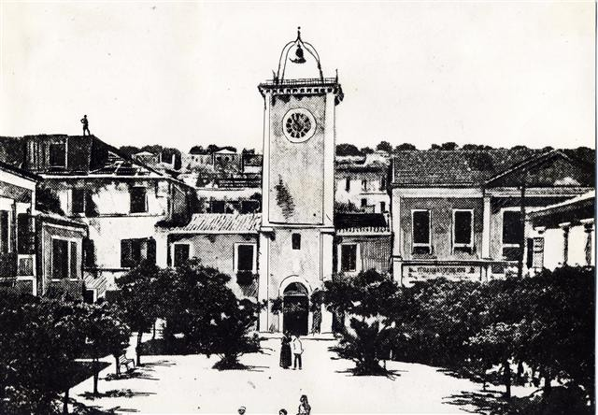
2. ΑΡΧΙΤΕΚΤΟΝΙΚΑ ΚΤΗΡΙΑ
Ενετικός Φάρος Φισκάρδου
Επιβλητικό κτίσμα της βενετσιάνικης εποχής, που χτίστηκε τον 16ο αιώνα. Αυτός ο ιστορικός φάρος, αν και δεν λειτουργεί πλέον από το 1892 όταν απενεργοποιήθηκε, παραμένει ένα μνημείο αρχιτεκτονικής αντοχής και ιστορικής σημασίας.
Πύργος του Ρολογιού
Το ρολόι στην Πλατεία Καμπάνας στο Αργοστόλι χτίστηκε κατά την ενετική περίοδο (1500-1797), αποτελώντας ένα από τα πιο ιστορικά σημεία της πόλης. Ο πύργος, που έφερε την καμπάνα και το ρολόι, ανακατασκευάστηκε μετά τους σεισμούς του 1953, διατηρώντας το ύφος του αρχικού μνημείου.

Slide 4
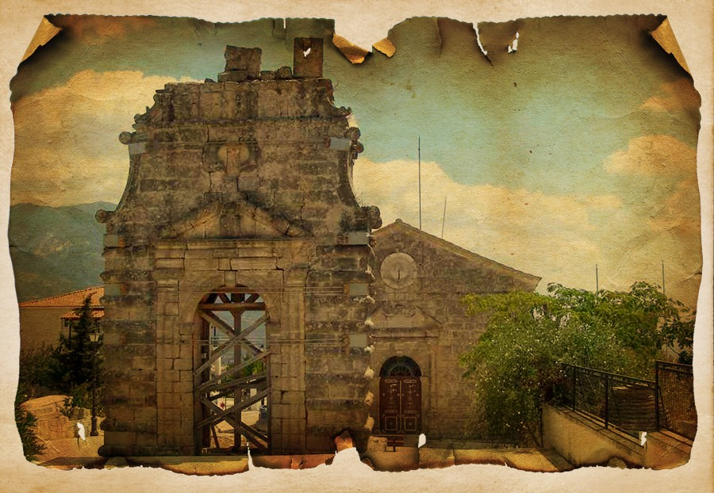
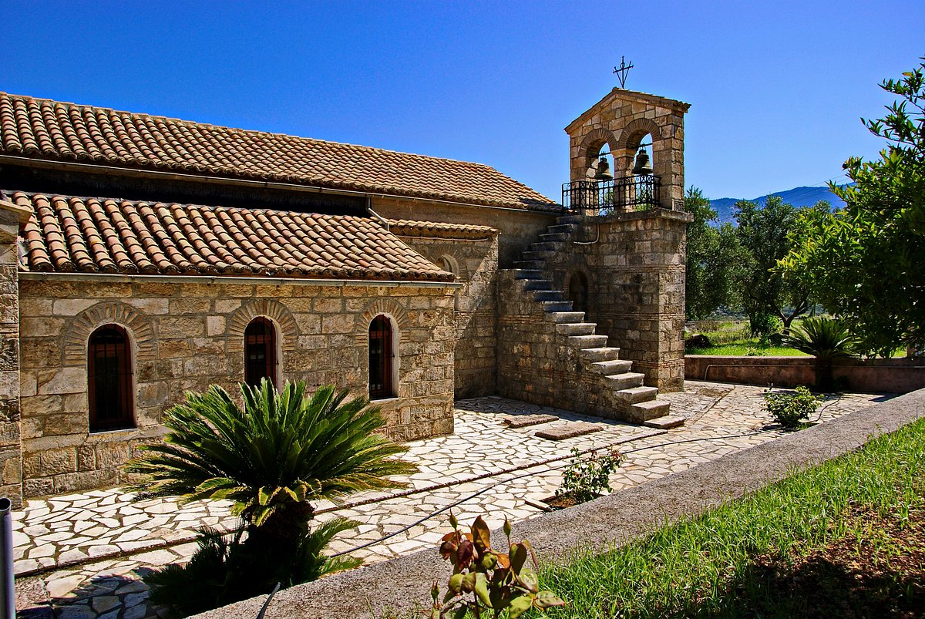
3. ΙΕΡΟΙ ΝΑΟΙ
Ναος Ευαγγελίστριας
Ο Ιερός Ναός της Ευαγγελίστριας βρίσκεται μέσα στα τείχη του Κάστρου του Αγίου Γεωργίου, το οποίο υπήρξε η πρώτη πρωτεύουσα της Κεφαλονιάς. Είναι ένας από τους πιο σημαντικούς ιστορικούς και θρησκευτικούς χώρους του νησιού.
Ιερά Μονή Αγίου Ανδρέα Μηλαπιδιάς
Η Μονή Αγίου Ανδρέα ιδρύθηκε το 1587 από την κόμισσα Ρωξάνη. Μια εικόνα του Αγίου Ανδρέα βρέθηκε κάτω από μια μηλαπιδιά, κι έτσι η μονή πήρε το όνομά της από το δέντρο.Η μονή ιδρύθηκε κατά τη διάρκεια της Βυζαντινής εποχής και επανιδρύθηκε το 1579 όταν τρεις ντόπιες πνευματικές αδελφές αγόρασαν τη γη, όπου βρισκόταν κάποτε το εκκλησάκι του Αποστόλου Ανδρέα κι άρχισαν ένα μικρό γυναικείο μοναστήρι.

Slide 5
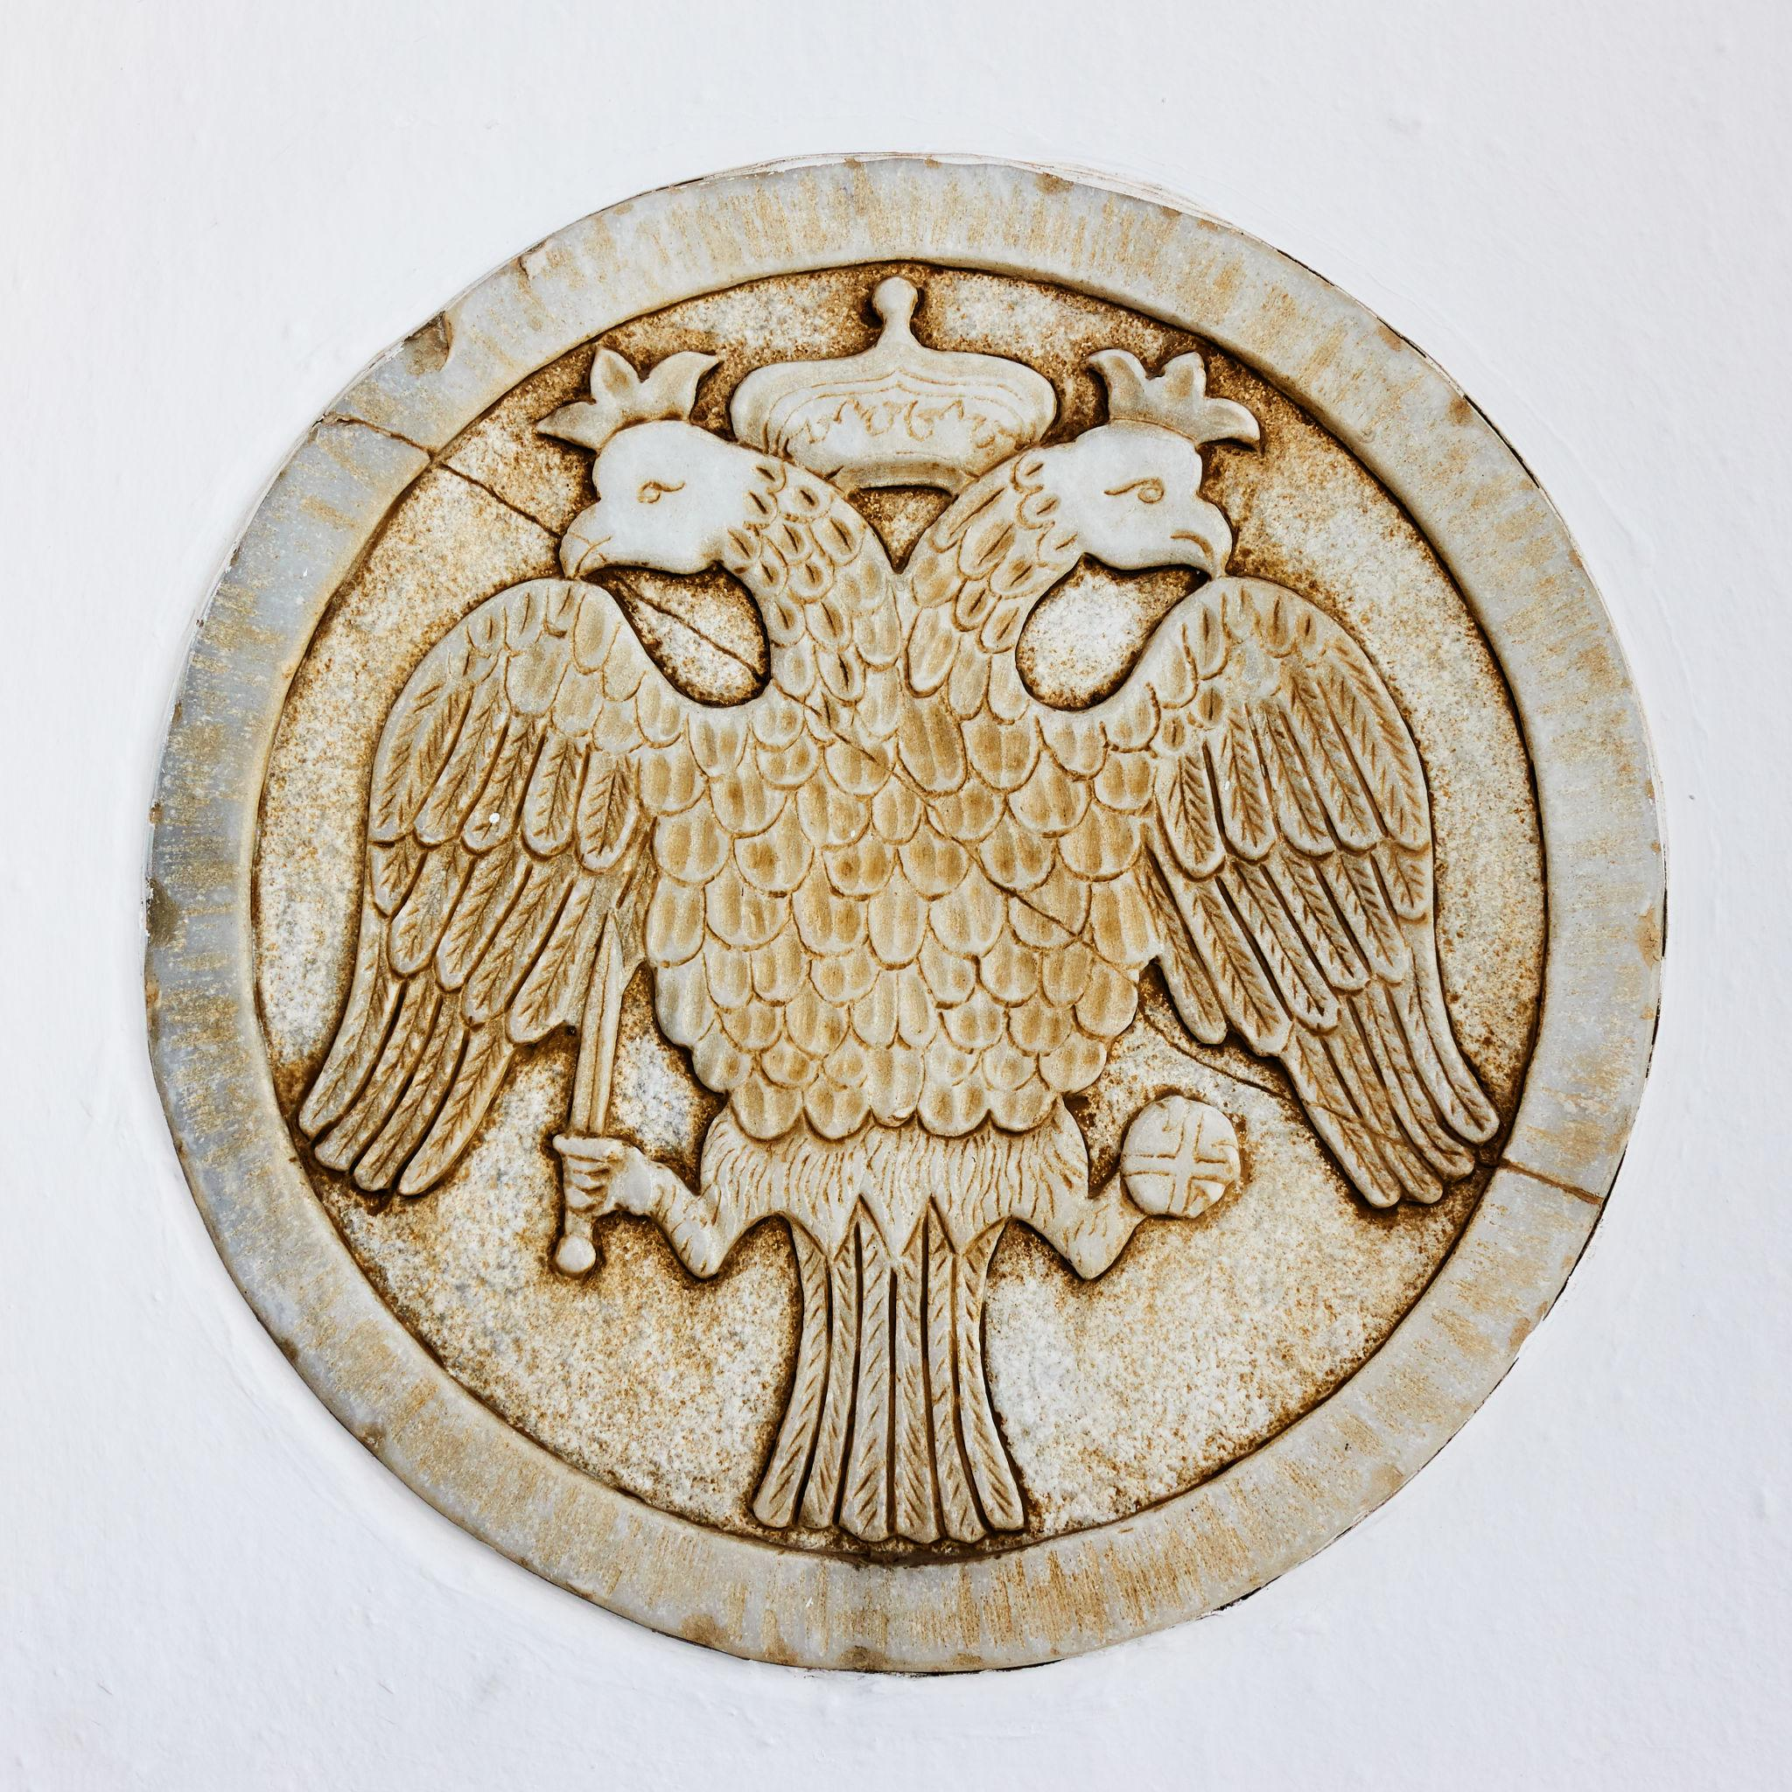
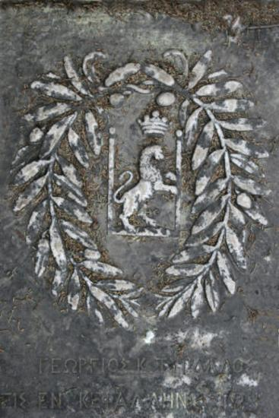
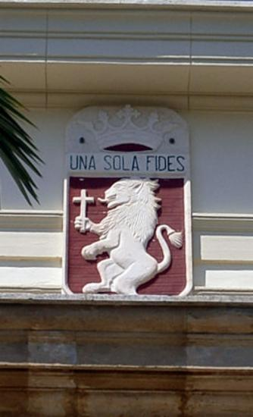

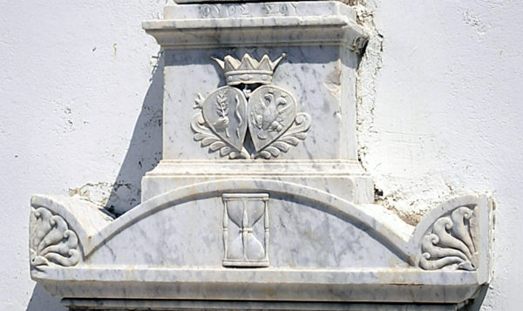
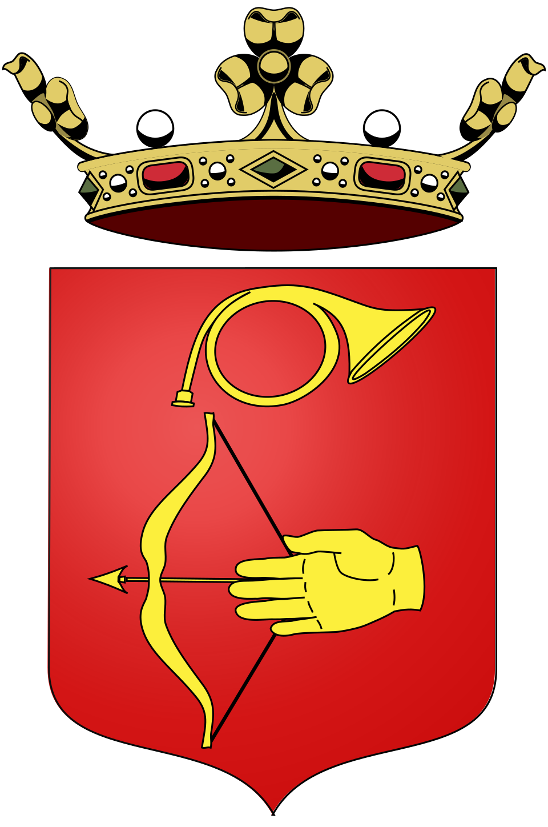
4. ΟΙΚΟΣΗΜΑ-ΕΠΩΝΥΜΑ-ΛΕΞΕΙΣ
LIBRO D’ ORO
ΑΡΙΣΤΟΚΡΑΤΙΚΕΣ ΟΙΚΟΓΕΝΕΙΕΣ
ΚΑΤΑΛΟΙΠΑ ΕΝΕΤΙΚΩΝ ΛΕΞΕΩΝ
ΦΩΚΑΣ ΤΥΠΑΛΔΟΣ
Τα οικόσημα των οικογενειών της Κεφαλονιάς αποτελούν σημαντικό κομμάτι της ιστορίας του νησιού, αντανακλώντας την κοινωνική δομή, την ενετική επιρροή και τη βυζαντινή κληρονομιά. Παρά τη σπανιότητα εραλδικών πηγών, έχουν εντοπιστεί πολυάριθμα εμβλήματα, κυρίως από την περίοδο της Ενετοκρατίας, που καταγράφηκαν στο τοπικό Libro d'Oro (Χρυσή Βίβλος).
Η Ενετοκρατία στα Επτάνησα (1500–1797) άφησε έντονα γλωσσικά ίχνη. Πολλές λέξεις που χρησιμοποιούμε καθημερινά έχουν ιταλική / ενετική προέλευση.
-καντούνι (cantone = στενό δρομάκι) κουζίνα (cucina) -βάρκα (barca) -μαΐστρος (maestro –άνεμος) -πόρτο (porto – λιμάνι) -μουσικήκαντάδα (cantata) -σερενάτα (serenata) -μαέστρος (maestro) -προβλεπτής (provveditore) -κοντε (conte – τίτλος ευγενείας)
ΓΚΕΝΤΙΛΙΝΙ ΑΝΝΙΝΟΣ
ΚΛΑΔΑΣ ΚΑΡΑΝΤΙΝΟΙ

Slide 6
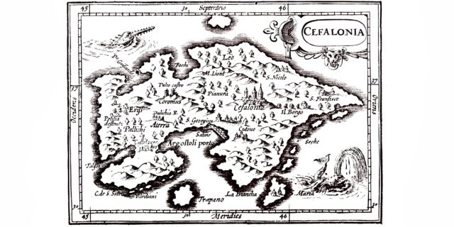
ΕΥΧΑΡΙΣΤΩ ΓΙΑ ΤΗΝ ΥΠΟΜΟΝΗ ΣΑΣ!!!
ΒΙΒΛΙΟΓΡΑΦΙΚΕΣ ΠΑΡΑΠΟΜΠΕΣ:
Βάνα Μήτση, «Τα ενετικά κατάλοιπα στην Κεφαλονιά» https://prezi.com/p/lcy2ydb7_fk1/presentation/
https://el.wikipedia.org/wiki/
https://greekarchivesinventory.gak.gr/index.php/ef7t-g799-mxaf
Στυλιανού Μαρία, «Η κοινωνικη κατασταση στο ιονιο κατα την οψιμη Βενετοκρατια» https://www.academia.edu/

